Slide 1

基于MongoDB的网盘系统的设计与实现
软件工程
罗广威
指导老师：陈湘骥

Slide 2
答辩内容
1
背景及论文概要
2
系统分析与设计
3
系统实现
4
总结与展望

Slide 3
1.1背景
基于MongoDB的网盘系统的需求来自于人们对于便捷地存储和管理日常生活中、工作中产生文件的迫切需要。目前的各种存储设备受制于数据存储技术的发展瓶颈，无法满足广大用户对于文件存储的需求发展。网盘在便携性和容量上的优势，弥补了物理存储设备的不足，能够满足用户对于文件存储的新要求。

Slide 4
1.1背景
由于互联网的高速发展，用户能够高速地、稳定地和便捷地连接到互联网，为网盘的使用提供了技术基础。
网盘的互联网特性，能够很好地满足用户间文件共享的需求，这是传统的存储途径所做不到的。

Slide 5
1.2论文内容
论文系统性地阐述了基于MongoDB的网盘系统的设计与实现过程。说明了本系统的用例分析，模块设计和数据库设计，最后是对本系统的实现和功能的说明。

Slide 6
1.2论文内容
本系统文件存储基于MongoDB，配合MySQL设计。充分发挥MongoDB在存储大文件方面的优势和关系数据库在事务处理上的优势。
本系统使用PHP编写，系统框架基于Yii，前端框架基于Bootstrap。

Slide 7
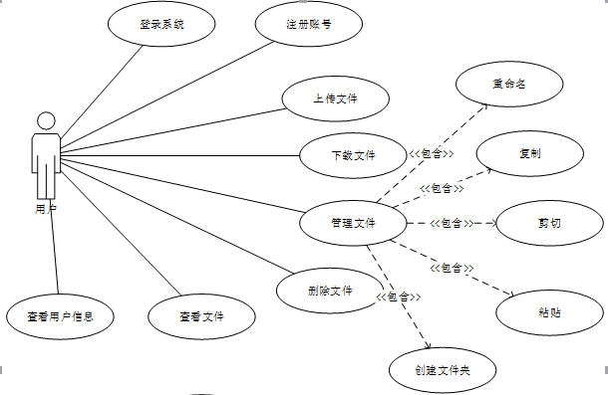
2.1.1系统用例
用户用例图

Slide 8
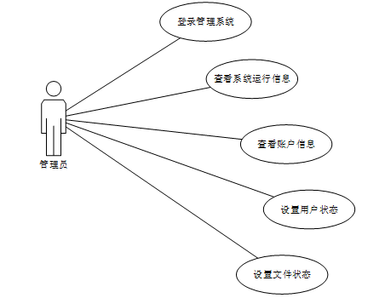
2.1.1系统用例
管理员用例图

Slide 9
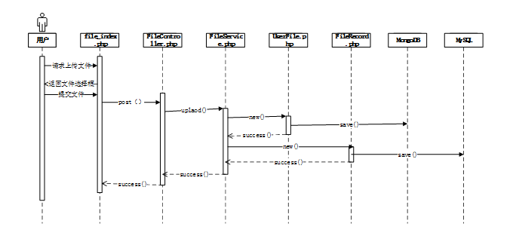
2.1.2系统分析
上传文件时序图

Slide 10
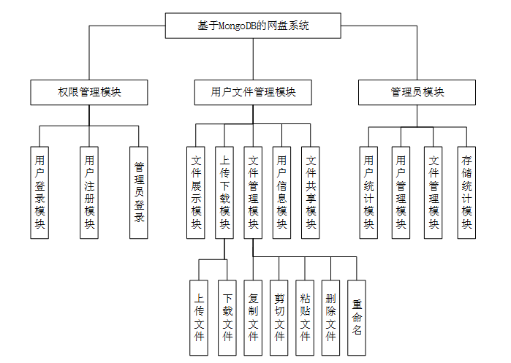
2.2.1系统模块图

Slide 11
2.2.2模块介绍
用户文件管理模块主要功能是供用户进行文件的上传、下载、共享和管理，并且负责统计用户的使用信息。
管理员模块主要提供对网盘运行信息的统计和对用户和用户文件进行管理。

Slide 12
2.3数据库设计
网盘系统的文件存储使用的是GridFS，GridFS是MongoDB的一种存储机制。相比与传统的文件系统，MongoDB更有利于对大量文件进行管理。
本系统的其他信息使用MySQL进行存储。

Slide 13
2.3.1MongoDB文档结构
  集合files记录文件元信息：
  { “_id”:ObjectId(“…”),
  “filename”:”string”,
  “filetype”:”string”,
  “length”:NumberLong(),
  “chunkSize”:NumberLong(),
  “uploadData”:ISODate(),
  “md5”:”string”
  }
  集合chunks存储文件二进制数据块：
  {
  “_id”:ObjectId(“…”),
  “n”:0,
  “data”:BinData(“…”),
  “files_id”:ObjectId(“…”)
  }

Slide 14
2.3.2MySQL数据库设计
用户表
字段 | 含义 | 类型 | PK/FK | NULL
user_id | 用户id | varchar | PK | NO
user_email | 用户邮箱 | text |  | NO
user_name | 用户名 | varchar |  | NO
user_password | 用户密码 | varchar |  | NO
create_date | 申请时间 | datetime |  | NO
state | 账户状态 | char |  | NO
用户表存储用户的账号密码和其他信息，state为状态位，有效字符‘0’

Slide 15
2.3.2MySQL数据库设计
文件项表
字段 | 含义 | 类型 | PK/FK | NULL
f_record_id | 文件项id | varchar | PK | NO
f_record_type | 文件项类型 | char |  | NO
file_id | 文件id | varchar |  | YES
user_id | 用户id | varchar | FK | NO
file_name | 文件项名 | text |  | NO
extension | 文件扩展名 | varchar |  | YES
file_type | 文件项类型 | varchar |  | NO
file_size | 文件项大小 | double |  | NO
parent_id | 父节点id | varchar |  | YES
upload_date | 创建时间 | datetime |  | NO
state | 文件项状态 | char |  | NO

Slide 16
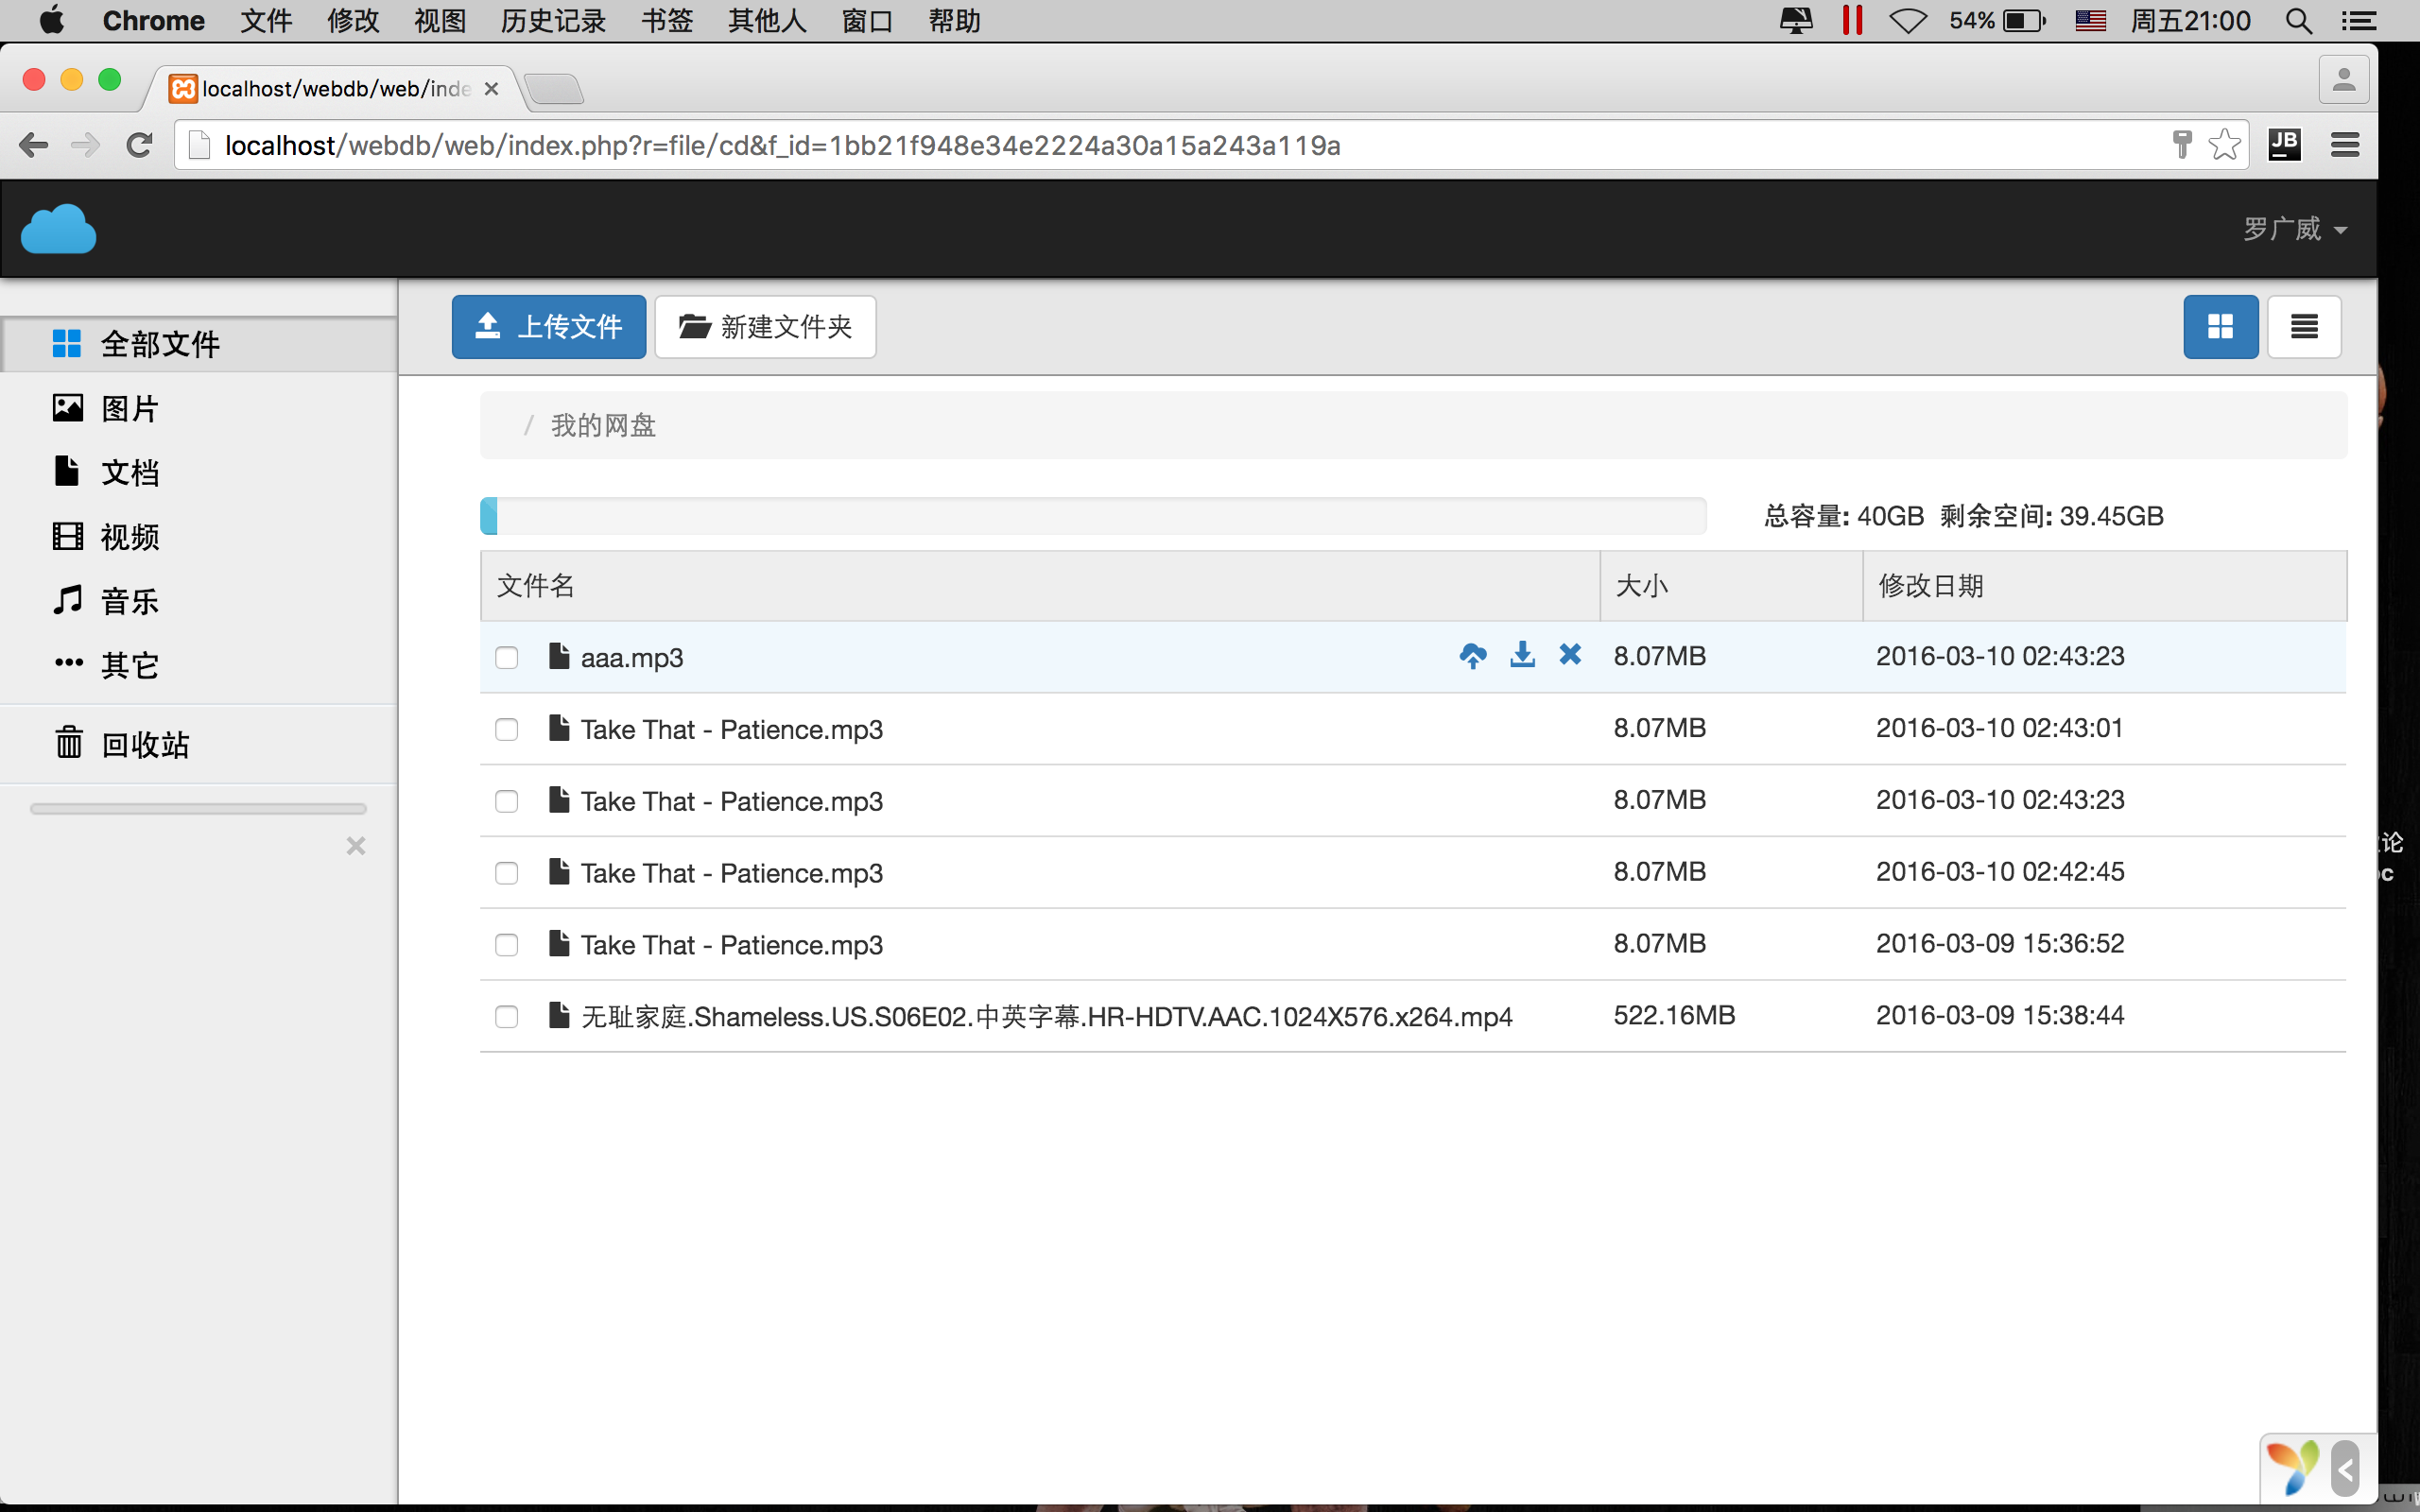
3.1 用户界面
用户主页

Slide 17
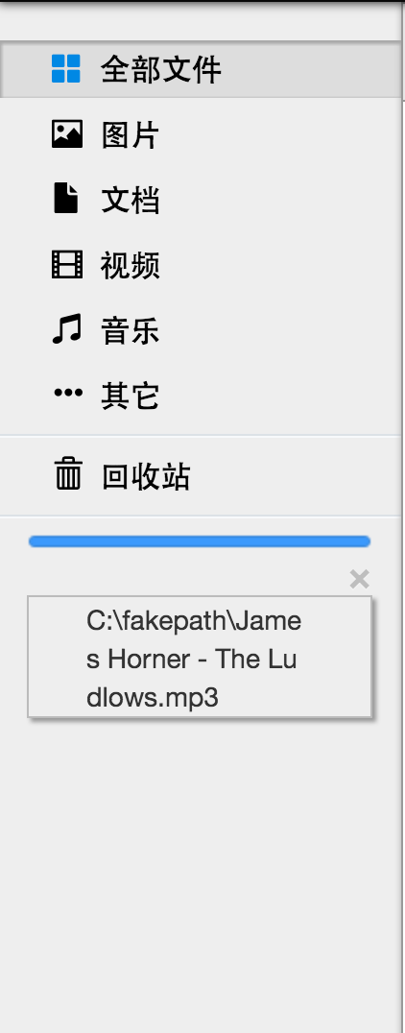
3.2文件上传

Slide 18
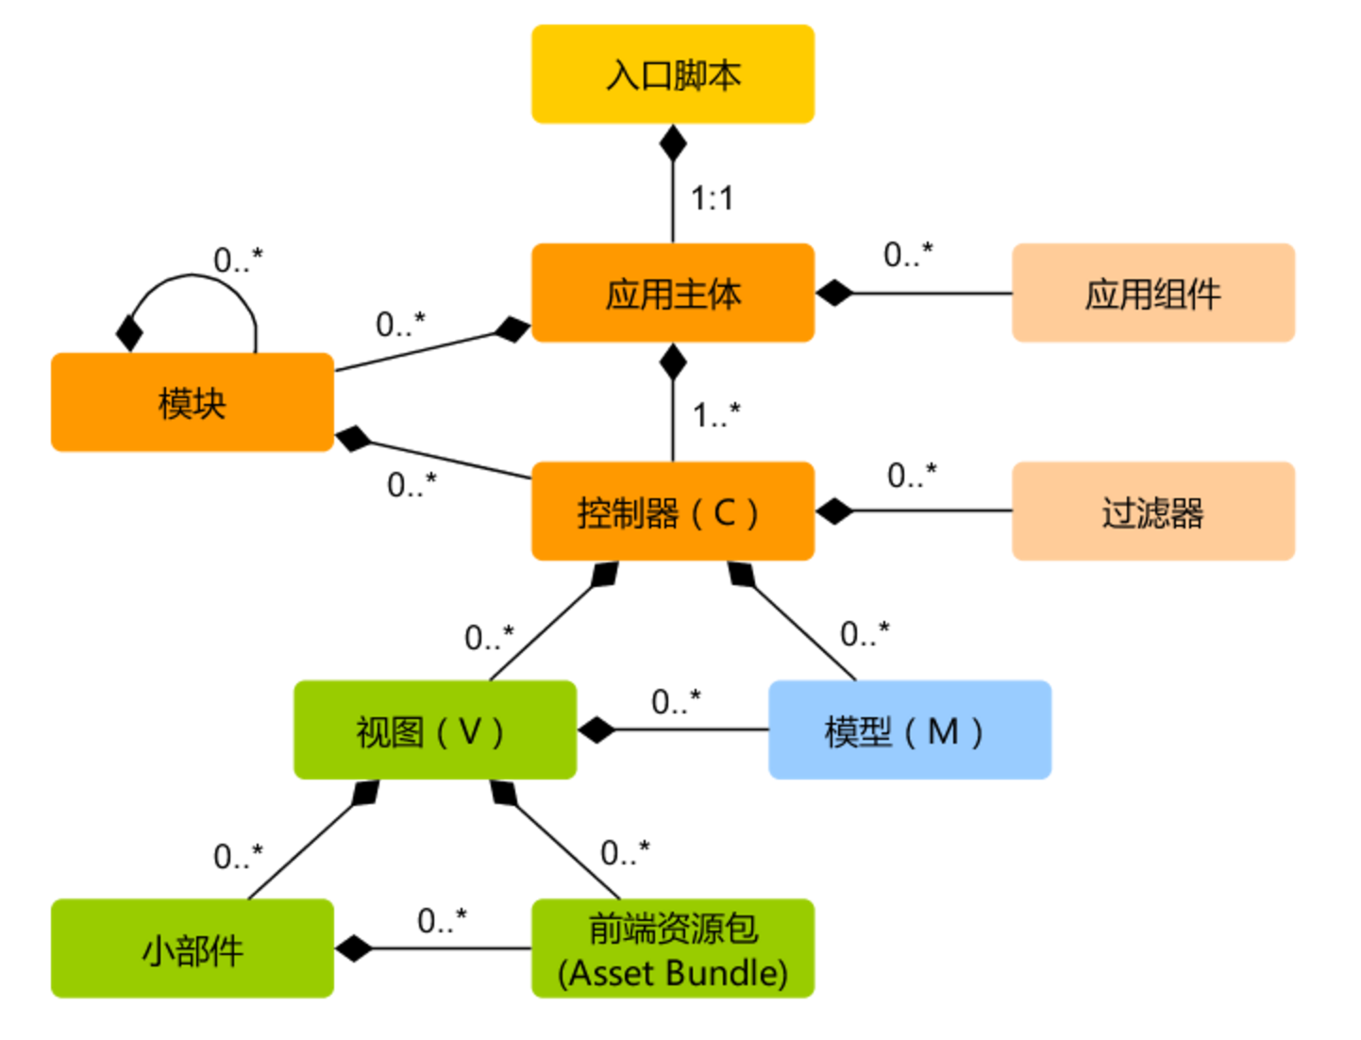
3.2.1 Yii框架结构概述

Slide 19
3.2.2 文件上传核心代码
$.ajax({
.......
xhr:function(){
myxhr = $.ajaxSettings.xhr();
if(myxhr.upload){
myxhr.upload.addEventListener('progress',progressHandlingFunction,false);
}
return myxhr;
},
.......
error:function(){
alert('网络错误');
},

Slide 20
3.1.1 文件上传核心代码
success:function(result){
if(result['msg'] == 'success'){
addNewFile(result['file'],result['disk']); //添加文件项
myxhr = null;
......
var data = formDatas.pop();
if(formDatas.length != 0){
var data = formDatas.pop();
uploadFile(url,data);
}
}else{
....... }
},

Slide 21
3.1.1 文件上传核心代码
//FileController.php
public function actionUpload(){
if(Yii::$app->request->isPost){
$fileName = $_FILES['file']['name'];
$fileType = $_FILES['file']['type'];
$fileSize = $_FILES['file']['size'];
$file = $_FILES['file']['tmp_name'];
$fileService = new FileService();
$userId = $_SESSION['user']['user_id'];
$currentId = $_SESSION['current_id'];
$msg = $fileService->uploadFile($fileName,$fileType,$fileSize,$file,$userId,$currentId);
if($msg == '1'){
....
echo json_encode($result);
}
}

Slide 22
3.1.1 文件上传核心代码
//FileService.php
public function uploadFile($fileName,$fileType,$fileSize,$file,$userId,$currentId){
$userFile = UserFile::findOne(['md5'=>md5_file($file)]);
if($userFile == null){
$userFile = new UserFile();
$userFile->filename = $fileName;
$userFile->filetype = $fileType;
$userFile->filesize = $fileSize;
$userFile->file = $file;
if(!$userFile->save()){
return '2';
}
}

Slide 23
3.1.1 文件上传核心代码
//FileService.php
....
$fileRecord = new FileRecord();
$fileRecord->f_record_id = $record_id;
$fileRecord->f_record_type = "1";
.....
$fileRecord->state = "0";
if($fileRecord->save()){
$disk->available_size = $disk->available_size - $fileSize;
if($disk->available_size < 0){
return '1'; //空间不足
$tran->rollBack();
}
......

Slide 24
3.1.1 文件上传核心代码
//UserFile.php
use yii\mongodb\file\ActiveRecord;
class UserFile extends ActiveRecord{
public static function collectionName (){
return 'files';
}
public function attributes()
{
return array_merge(parent::attributes(), ['filesize','filetype']);
}
}
//MongoDB

Slide 25
3.1.1 文件上传核心代码
//FileRecord.php
use yii\db\ActiveRecord;
class FileRecord extends ActiveRecord{
private $f_record_id;
private $f_record_type;
private $user_id;
private $file_id;
private $file_name;
private $extension;
private $file_type;
private $file_size;
private $parent_id;
private $upload_date;
private $state;
public static function tableName(){
return 'file_record';
}

Slide 26
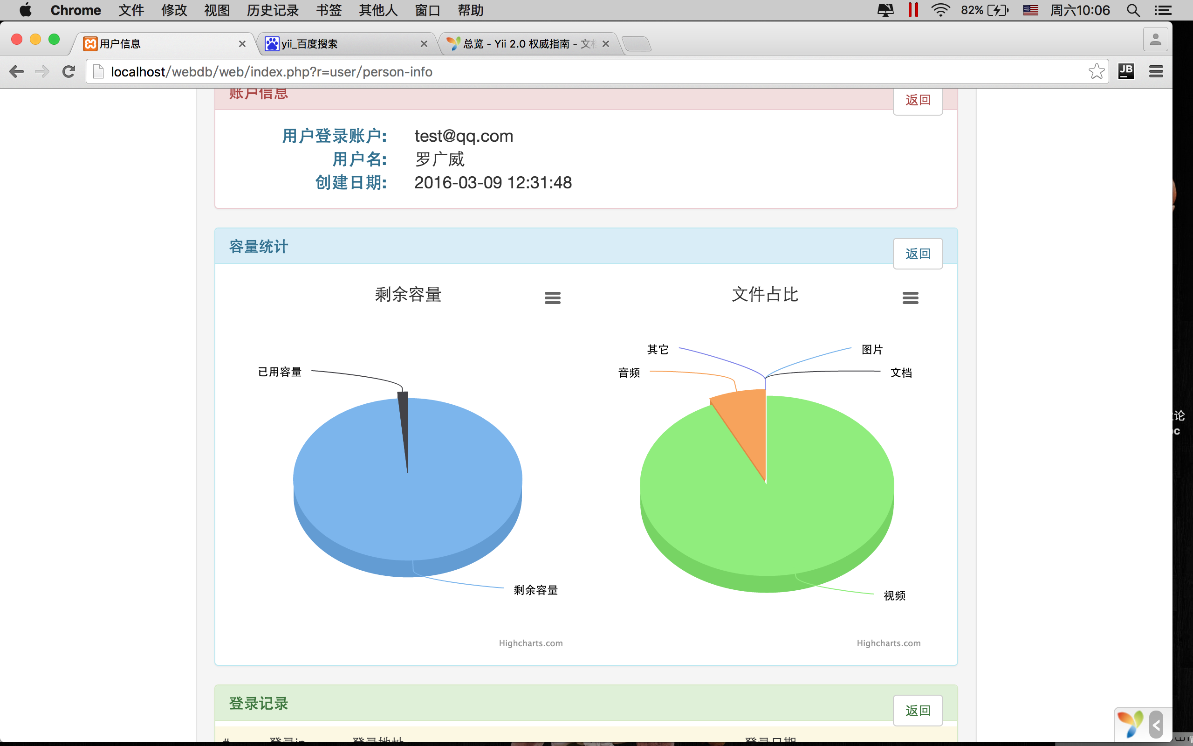
3.3 用户个人信息界面

Slide 27
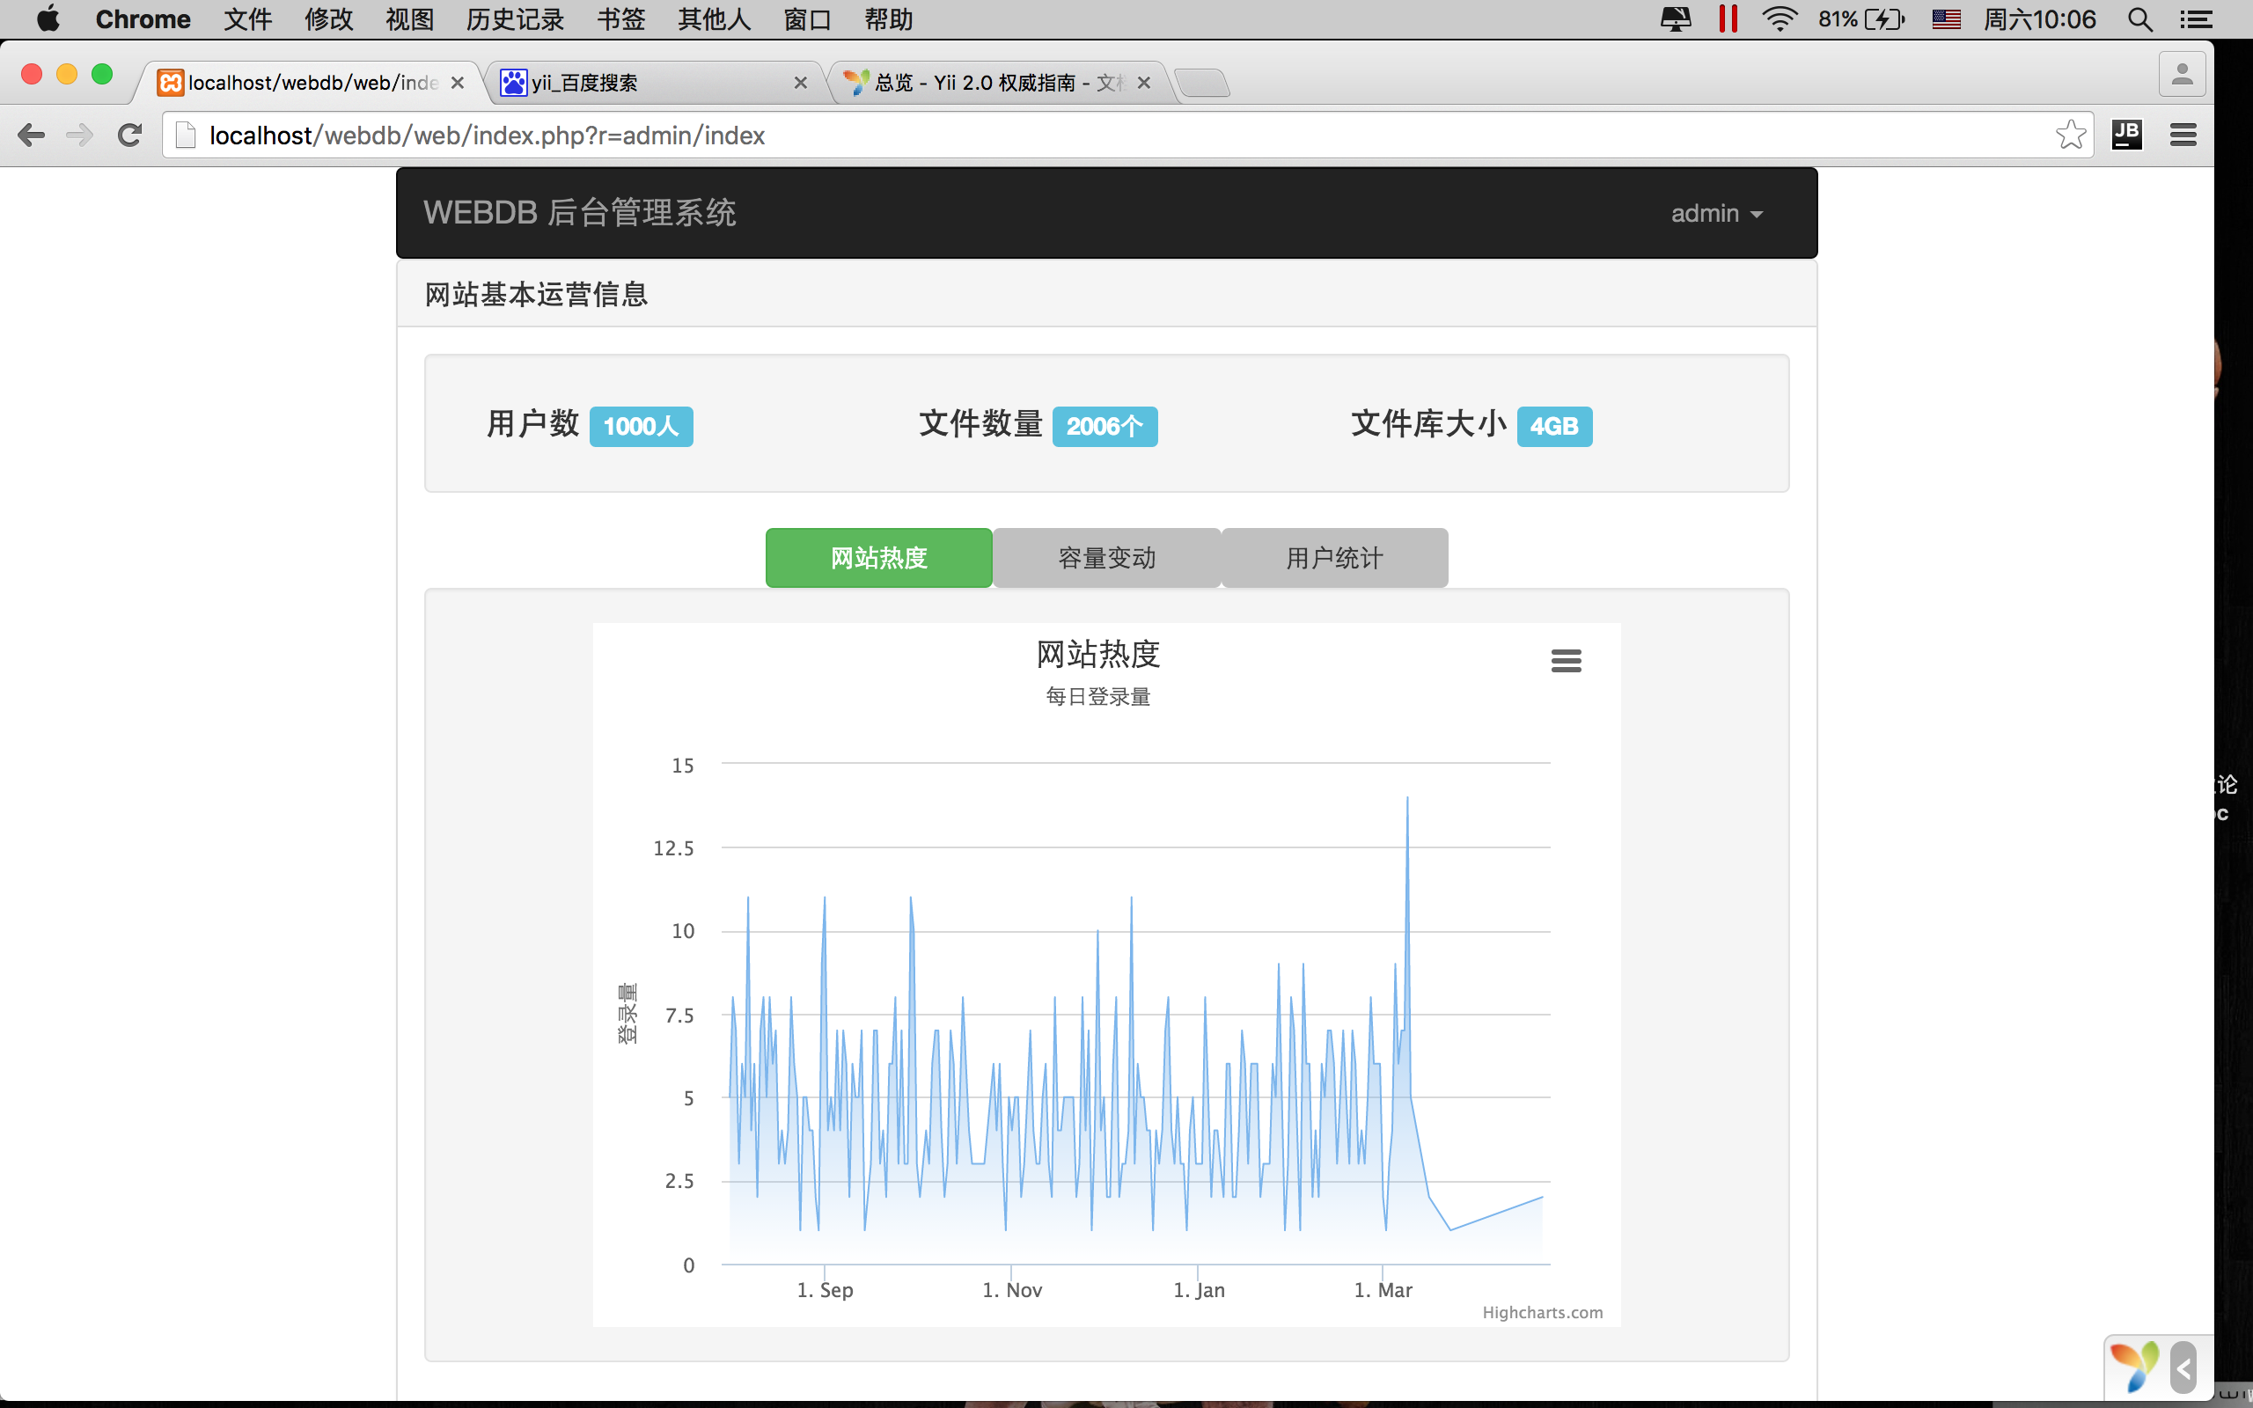
3.3 管理员界面

Slide 28
4 总结与展望
网盘系统基本实现了功能需求，即使用了熟悉的工具和框架，如PHP、Yii框架、关系数据库等，也学习并且运用了新的知识，NoSQL数据库。功能上，虽然实现了系统需求，但是在系统可用性上任然有非常大的提升空间，比如在性能的优化、客户端的友好方面。
在本次毕业设计中，可以说做到了温故知新，检验了大学四年所学，是对自己动手能力和工作态度的一次考验。
最后感谢陈相骥老师一直以来的悉心指导和每位给予过帮助的老师与同学。

Slide 29
THANKS
谢谢

